Slide 1
Дополнительная профессиональная программа
(повышение квалификации)
очно-заочно
36
Предшкола:
стандарт детского сада
часов
200
участников
Проректор по научной и инновационной деятельности ГГТУ
Элина Николаевна Яковлева
193
площадки
заместители руководителей, методисты, учителя ОО
Используем
•дистанционные
педагоги, старшие воспитатели, воспитатели ДОО и учреждений ДО
образовательные технологии
•электронные образовательные
ресурсы

Slide 2
Гимназия
им. Е.М.
Клуб
«Воспитатель
года
Подмосковья»
Примакова
Государственный
гуманитарно-технологический
Академия
социального
управления
университет
Предшкола: стандарт
детского сада
Региональный оператор
ПК
Московский
областной
центр
дошкольного
образования
Ассоциация
педагогов ДОО
Московской
области
Центры
«Учитель
будущего»

Slide 3
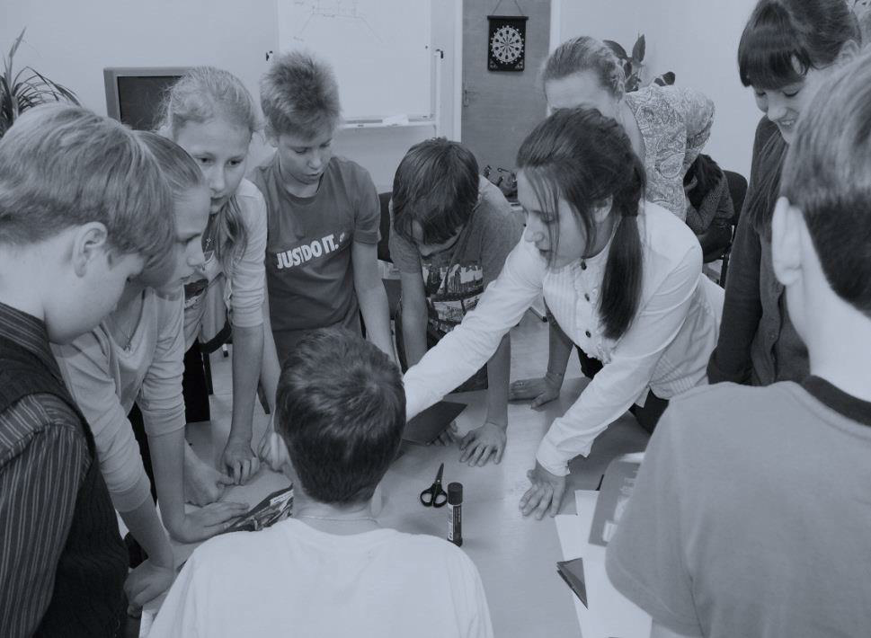
Подготовка
педагогов дошкольного образования
Практико-ориентированный
формат
ТЕОРИЯ
ПРАКТИКА
лучшие педагоги региона ^{9 тематических модулей}
лекции ведущих спикеров

Slide 4
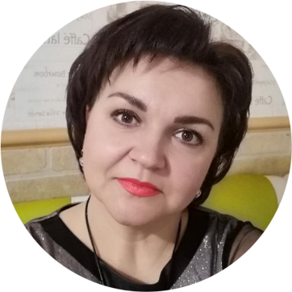
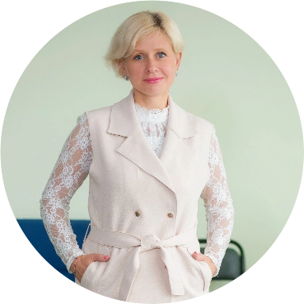
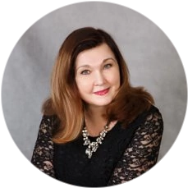
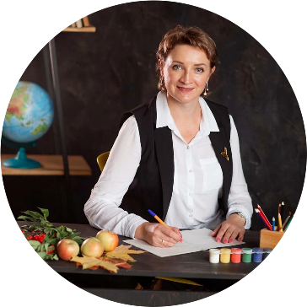
КУРАТОРЫ ОТ ГГТУ
Сорокина Вероника Александровна
Заместитель директора Московского
областного центра дошкольного образования
Булавкина Елена Борисовна
Кандидат педагогических наук, доцент кафедры
теории и методики начального и дошкольного
образования ГГТУ
Директор РРЦКР
Толкова Наталья Михайловна
Гилева Анжела Валентиновна
Кандидат педагогических наук, доцент кафедры
педагогики начального
и дошкольного образования ГГТУ
Кандидат педагогических наук, доцент кафедры
педагогики начального
и дошкольного образования ГГТУ
автор образовательных модулей технологии
STEM -образования

Slide 5
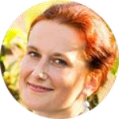
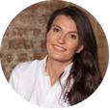
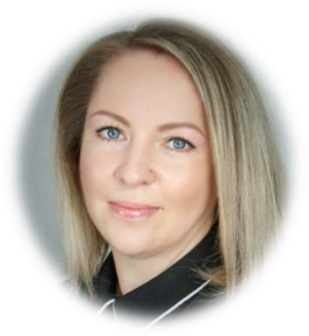
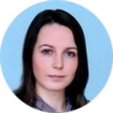
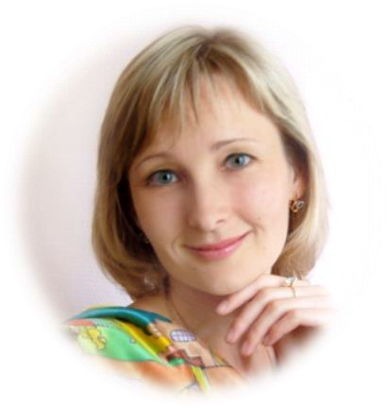
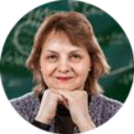
ВЕДУЩИЕ
ПЕДАГОГИ -ПРАКТИКИ
Шлемко
Фадеева
Анастасия Ивановна
Дарья Сергеевна
Абсолютный победитель конкурса
«Воспитатель года России 2018»
Зам. директора АНОО «Областная гимназия
им. Е.М. Примакова»
Невмятуллина
СветланаОлеговна
Лауреат конкурса
Степанова
Анна Дмитриевна
«Воспитатель года России 2020»
Победитель VIII Всероссийского конкурса
«Воспитатели России -2020»
Деркаченко
НинаВладимировна
Лауреат конкурса
Дьяконова
Наталья Алексеевна
Заместитель председателя Ассоциации
педагогов начального образования
«Воспитатель года России 2014»

Slide 6
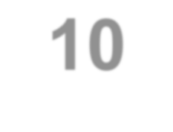
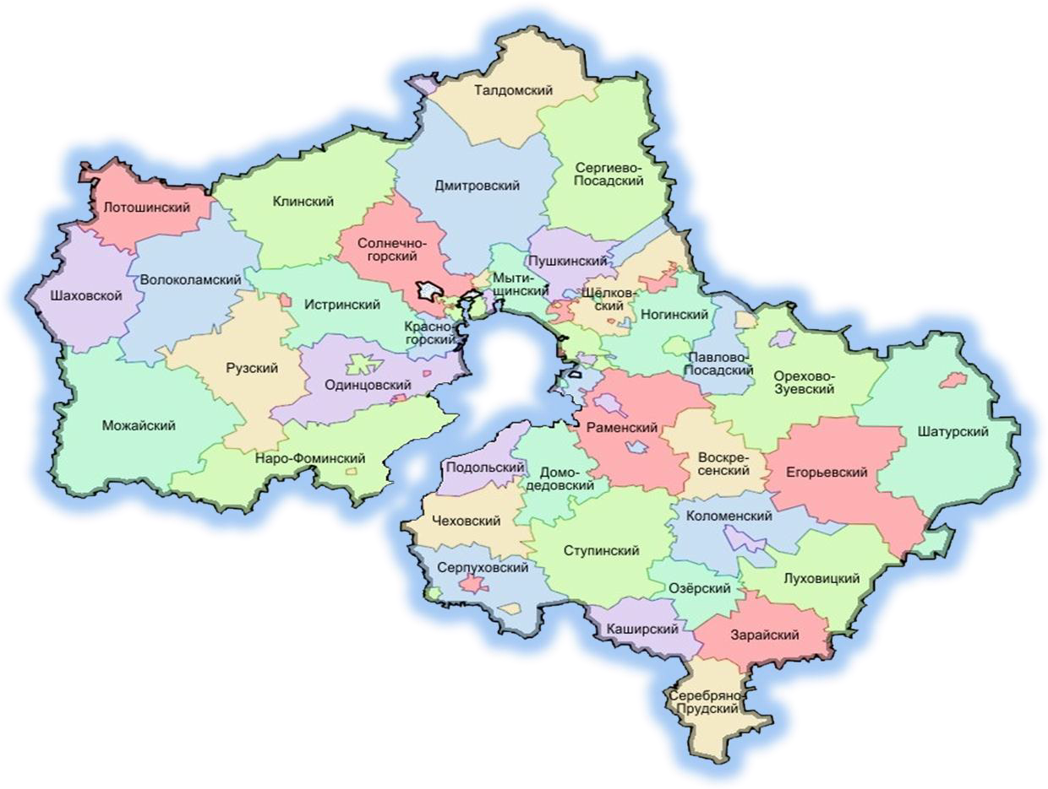
10стажировочных
Детский сад №40
Коломенский г.о.
Детский сад №25
Подольск г.о.
площадок
Школа №30
Балашиха г.о.
ГГТУ
Орехово-Зуевский г.о.
Школа №10
Красногорск г.о.
Школа № 27
Химки г.о.
Детский сад №23
Королев г.о.
Детский сад №49
Королев г.о.
Детский сад №42
Раменский г.о.
Детский сад №19
Подольск г.о.

Slide 7
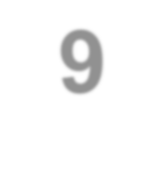
9тематических модулей
Базовая часть
Современные инновационные программы дошкольного образования в контексте международного опыта
Профильная часть (предметно-методическая)
Познавательное развитие детей дошкольного возраста как показатель готовности к обучению в начальной школе
Речевое развитиедетей дошкольного возраста как направление готовности к обучению в начальной школе
Художественно-эстетическое развитие дошкольного возраста в соответствии с ФГОС ДО
Физическое готовность детей к обучению в начальной школе
Социально-коммуникативное развитие детей дошкольного возраста
STEM-образование как инвестиция в будущее
Сотрудничество с родителями как полноправными участниками образовательных отношений
Учитель –«третий воспитатель»; «Дети для детей»(Система взаимодействия со школой)
Итоговая аттестация: защита практико-значимого проекта трансформации ОО

Slide 8
1-й модуль
Современные инновационные программы дошкольного образования
в контексте международного опыта
Учет лучшего российского и
международного опыта
«Мир открытий», 2014 г. под ред. ПетерсонЛ.Г.
«Вдохновение», 2019 г., под ред. Федосовой И.Е.
Вариативность содержания
«Мозаика»,2018г., БельковичВ.Ю., ГребенкинаН. В., КильдышеваИ.А.
«ОткрытиЯ», 2015 г., под ред. Юдиной Е. Г.
Индивидуальный подход
к развитию ребёнка
«СТЕМ-образование», 2017 г., ВолосовецТ.В., Маркова В.А., Аверин С.А.
«Предшколанового поколения», 2019 г., ЧураковаР.Г., Захарова О.А.
Инновационная
образовательная среда
«Ступеньки к школе», 2018 г., Безруких М.М., Филиппова Т.А.

Slide 9
детские сады
ТОП-10
Московская
область
виртуальные
экскурсии
инновационные
программы
Майер А.А.
открытиеребенком
окружающего мира
Развитие
интеллектуальных
способностей
Взаимодействие с
родителями
формирование социокультурной
идентичности
Антропоцентрический
гуманизм
робототехника

Slide 10
Профильная часть 2
Познавательное развитие детей дошкольного возраста как
показатель готовности к обучению в начальной школе
ПРАКТИК
МАСТЕР-КЛАССЫ
А
6часов
Масальская
Елена Владимировна
Лауреат конкурса
«Мате: плюс» -
развивающая математика в детском саду
«Воспитатель Подмосковья-2010»
Шлемко
АнастасияИвановна
Абсолютныйпобедительконкурса
«ВоспитательгодаРоссии-2018»
Наука маленького роста
ВышиванаяЕленаНиколаевна
Зав.МДОУДС№19«Звёздочка»г.о.
Подольск
Виртуальная экскурсия по инновационной
предметно-развивающей среде «Вдохновение»
Лауреатконкурса
«ЛучшийдетскийсадПодмосковья»

Slide 11
Профильная часть 3
Познавательное развитие детей дошкольного возраста как
показатель готовности к обучению в начальной школе
ПРАКТИК
МАСТЕР-КЛАССЫ
А
4часа
БулавкинаЕлена Борисовна
кандидат педагогических наук,
Заместитель председателяАссоциации
педагогов дошкольных образовательных
организаций Московской области
«Речь: плюс»: учимся говорить, создаём,
пересказываем
Создаем мультфильм вместе:
учимся творить и говорить
Деркаченко
Нина Владимировна
Лауреат конкурса
Шаг в литературу. 5 стихотворений:
много или мало?
«Воспитатель года России 2014»

Slide 12
Профильная часть 4
Художественно-эстетическое развитие дошкольного возраста в
соответствии с ФГОС ДО
ПРАКТИК
МАСТЕР-КЛАССЫ
А
4часа
Лыкова Ирина Александровна
Заместитель директора по инновационной
деятельности ФГБНУ "ИХОиКРАО",доктор
педагогических наук, доцент,член-корреспондент
Российской академии естественных наук (РАЕН)
Арт-технологии в работе с детьми старшего
дошкольного возраста
Художественное конструирование
НевмятуллинаСветлана
Олеговна
Лауреат Всероссийского конкурса «Воспитатель
года -2020»
Современные техники рисования

Slide 13
Профильная часть 5
Физическая готовность детей к обучению в
начальной школе
ПРАКТИК
МАСТЕР-КЛАССЫ
А
4часа
Степанова Анна Дмитриевна
Победитель VIII Всероссийского конкурса
«Воспитатели России -2020»
Сенсорно-динамические комплексы
физического развития детей
Инновационные практики физического развития
детей старшего дошкольного возраста: школа
мяча
Некрасова Наталья Юрьевна
Победитель Регионального этапа конкурса
«Воспитатели России -2020»
и ритмический баскетбол

Slide 14
Профильная часть 6
Социально-коммуникативное развитие детей
дошкольного возраста в соответствии с ФГОС ДО
ПРАКТИК
МАСТЕР-КЛАССЫ
А
2часа
Члены клуба
«Воспитатель Подмосковья»
Развитие эмоционального интеллекта
в игровой деятельности

Slide 15
Профильная часть 7
STEM-образование как инвестиция в будущее
ПРАКТИК
МАСТЕР-КЛАССЫ
А
4часа
Муродходжаева
Наталья Сергеевна
STEM–движение в детских садах
Кандидат педагогических наук, доцент, автор
образовательных модулей технологии STEM
-образования
Я берегу планету
Дидактическая система Ф. Фрёбеля
Глебова Дарья
Александровна
ЛауреатРегиональногоэтапаконкурса
«ВоспитателиРоссии-2020»
LEGO-конструирование
Робототехника

Slide 16
Профильная часть 8
Сотрудничество с родителями как полноправными
участниками образовательных отношений
ПРАКТИК
А
2часа
МАСТЕР-КЛАССЫ
Родительский клуб
(Как перестроить работу с родителями ДОО) _{Члены клуба}
«Воспитатель Подмосковья»
«Секретный чтец»
(Возрождение традиций семейного чтения и
воспитания интереса к художественной литературе)
«Мамин и Папин день»
(Ранняя профориентация дошкольников –это реальность)

Slide 17
Профильная часть 9
Учитель -«третий воспитатель» ^{ПРАКТИК}
А
2часа
МАСТЕР-КЛАССЫ
Знакомство со школой с использованием
ресурсов развивающей среды
Дьяконова Наталья
Алексеевна
Заместитель председателя
Ассоциации педагогов начального
Члены клуба
образования
Урок для дошкольников. Какой он? «Воспитатель Подмосковья»
«Дети для детей»: выпускники и школьники

Slide 18
РЕГИСТРАЦИЯ НА ОБУЧЕНИЕ ПО ПРОГРАММЕ
Сроки регистрации: с 06 октября 2022 года по 15 октября 2022
Перечень документов:
- СНИЛС
- диплом о высшем или о среднем профессиональном образовании
- паспорт (страница с фото)
Ссылка на регистрацию по программе «Предшкола: стандарт детского сада»: https://forms.yandex.ru/u/633e81a551edaa2a68853b4b/
Бланки заявлений вы сможете скачать при заполнении формы.
Сроки обучения: октябрь-декабрь 2022 года

Slide 19
КОНТАКТЫ
Телефон для справок: 8(915)-375-79-93
Электронная почта: fppk@ggtu.ru
Специалист по учебно-методической работе: Юлия Сергеевна Жагорникова

